Slide 1

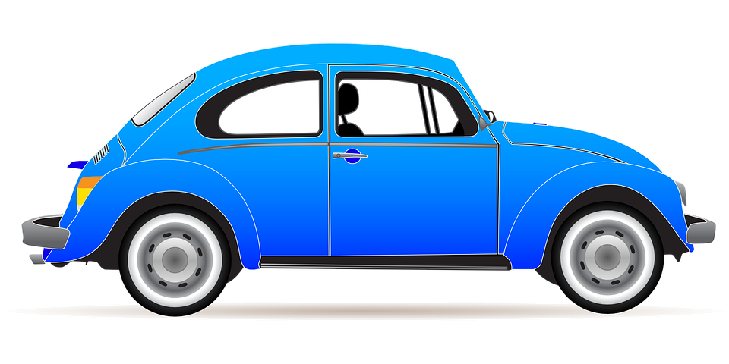

청각장애인을 위한 Tensorflow기반 위험 소리 알람 어플리케이션 개발
Yonsei University
BME
we are the profesional
2013272059 Sunggu Kyung
2013272064 Yeongjun Jeong
Notes:
안녕하십니까. ‘청각장애인 알람 어플리케이션’ 발표를 맡은 13학번 경성구입니다.

Slide 2
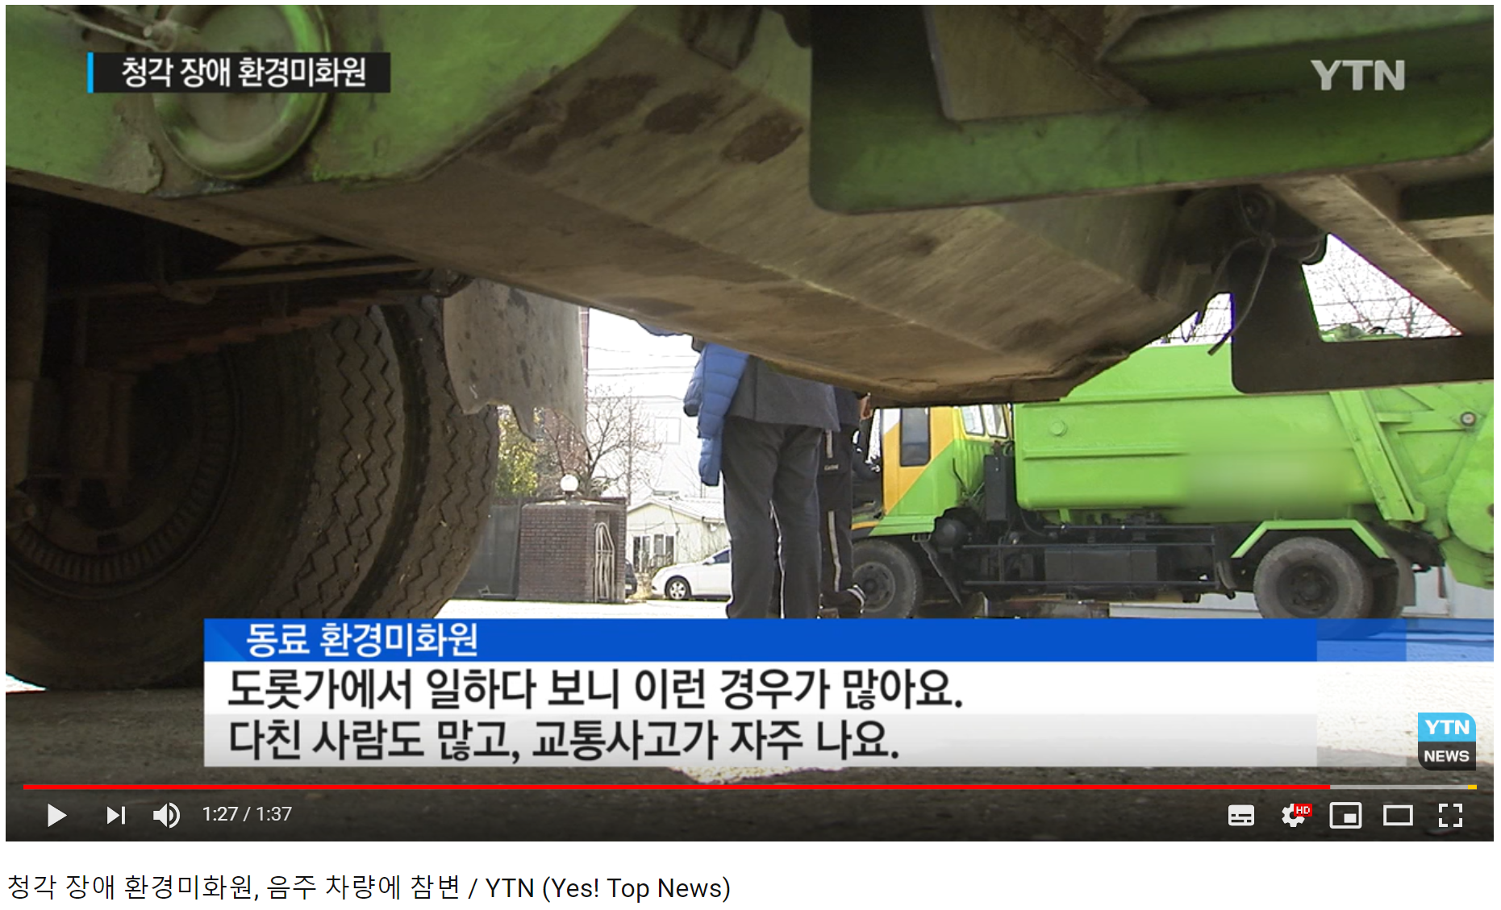
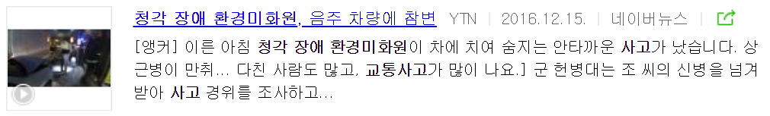
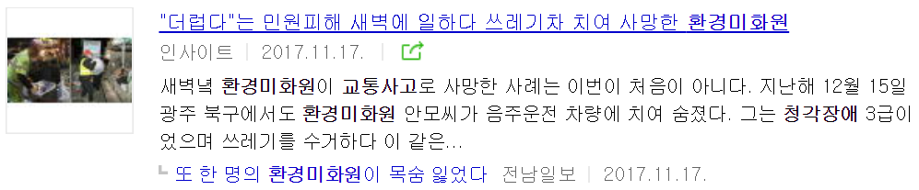
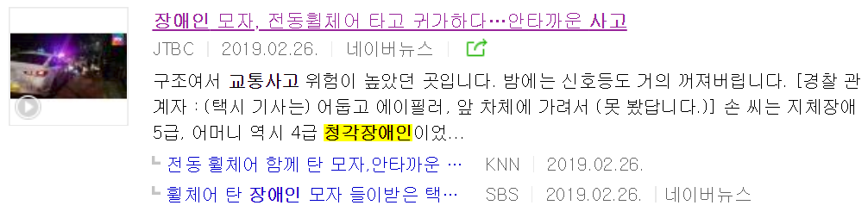
청각 장애인 교통사고 사례
출처: https://www.ytn.co.kr/_ln/0115_201612152048325897
Notes:
저희는 자유 주제로 주제 선정에 있어서 제 일화를 소개 해드리자면, 밤늦게 이어폰을 꼽고 신호등을 건너면서 차 사고를 당할뻔한 적이 있었는데요, 이처럼 청각적 정보가 굉장히 중요함을 깨달았고, 무엇보다, 청각장애인 분들은 이러한 정보가 아예 배제 될텐데 위험하지 않을까 해서 자료를 찾아봤습니다.

Slide 3
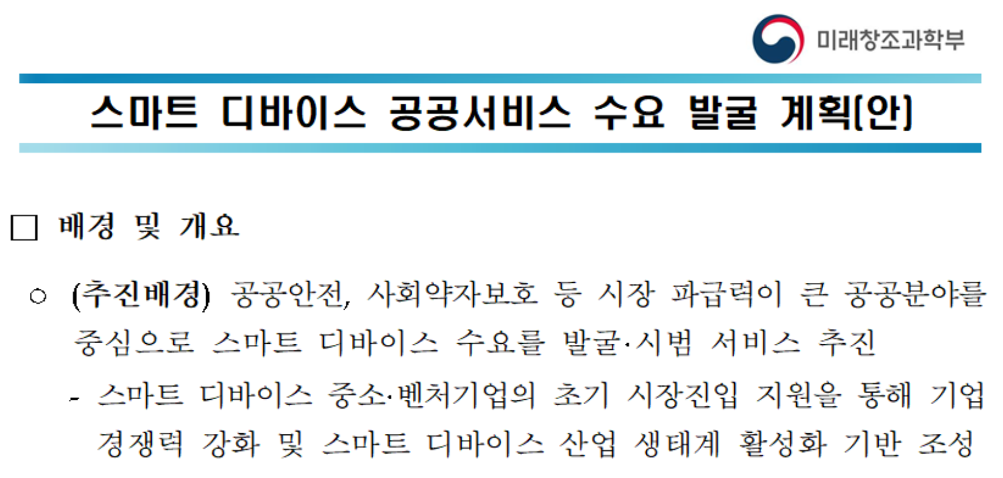
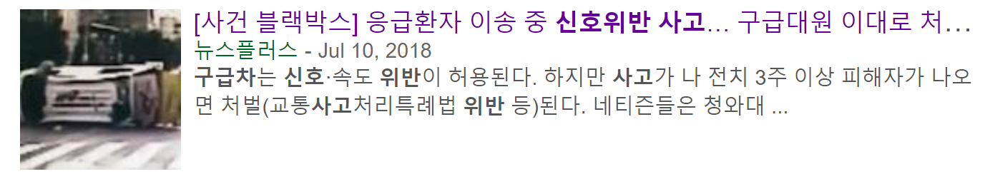
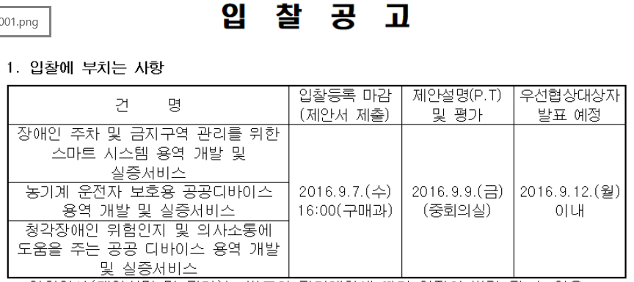
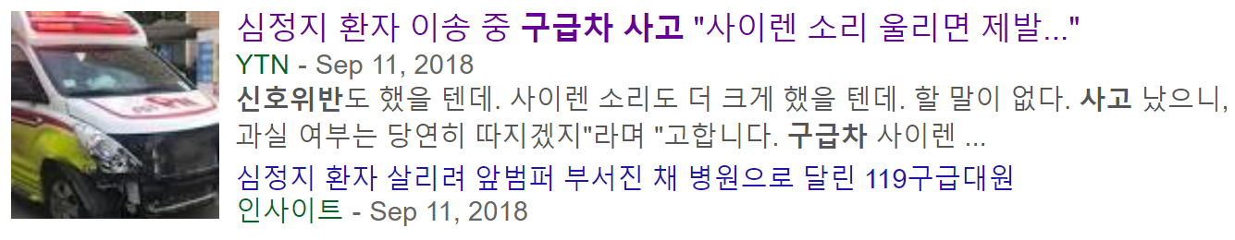
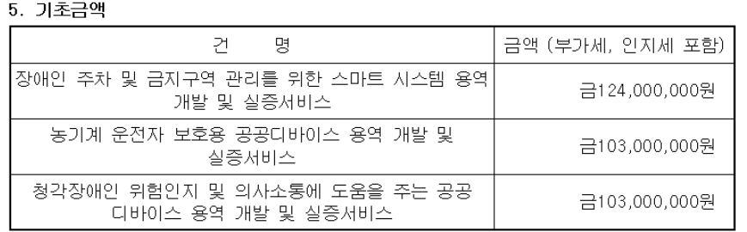
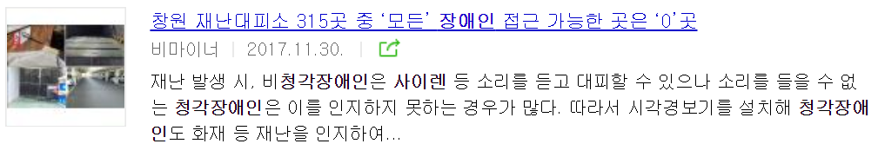
청각 장애인 교통사고 사례
출처: http://www.cowalknews.co.kr/news/articleView.html?idxno=15357
Notes:
다음은 사이렌 소리를 위험소리로 구분한 이유인데요,

Slide 4
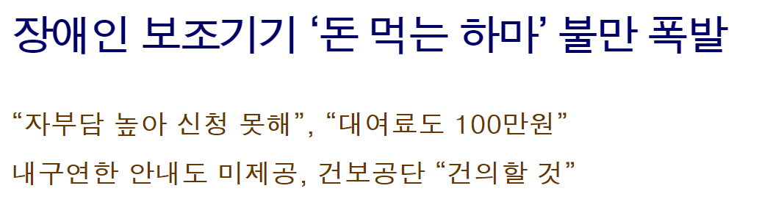
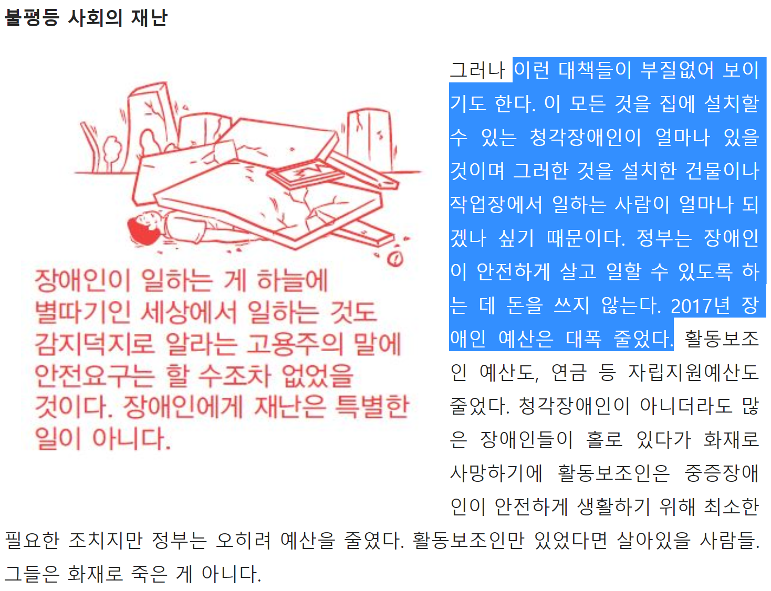
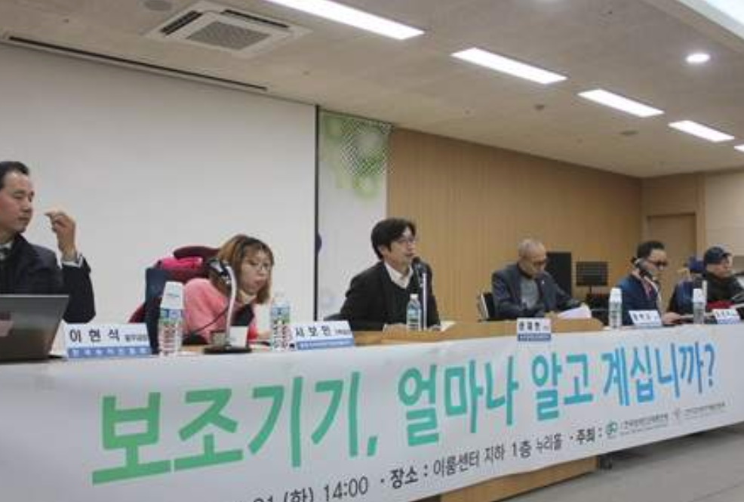
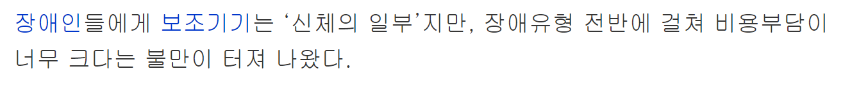
청각 장애인 교통사고 사례
출처: http://www.ablenews.co.kr/News/NewsContent.aspx?CategoryCode=0018&NewsCode=001820171121172124767948
Notes:
청각장애인은 모든 판단을 시각으로 하기 때문에 비장애인보다 수용할 수 있는 정보량이 적어 신속히 대처하기 어렵다.
http://www.ablenews.co.kr/News/NewsContent.aspx?CategoryCode=0018&NewsCode=001820171121172124767948

Slide 5
PROJECT STEPS
Matlab 전처리
Android Studio
Q & A
1
2
3
4
5
6
프로젝트 소개
Feature 추출 및 Tensorflow 학습
동작 실험
Notes:
Research Group
Concurrent activation
- Principle
- Advantage 1
- Advantage 2
- Advantage 3
3. Application
4. Futher Study

Slide 6



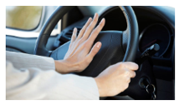
프로젝트 소개
프로젝트 소개
Matlab 전처리
Tensorflow
자동차 경적 소리인식
CNN
2D 이미지화
Android Studio
주요 동작 요약
실험 및 고찰
안드로이드 센서로 실시간 음성 데이터를 받고 그 중 자동차, 사이렌 소리만을 인식
안드로이드
시각적 경고 디스플레이, 촉각적 진동 알람
Q & A

Slide 7
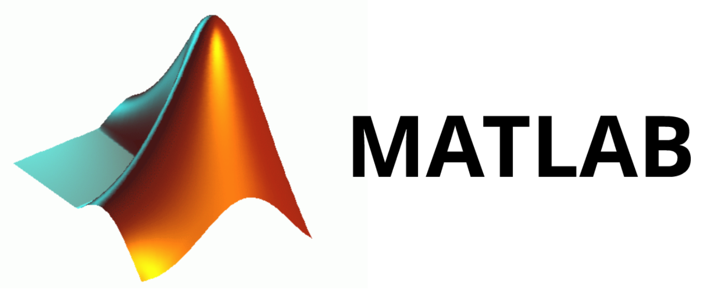




프로젝트 전체 개요
프로젝트 소개
Train Sounds
Matlab 전처리
Data 전처리
Dangerous Sound
Tensorflow
2D 이미지화
CNN
2D 이미지화
Feature 추출
Android Studio
CNN 모델 구성 및 학습
시각적 경고,
진동 알람
실험 및 고찰
분류 결과
Q & A
Notes:
The second topic is about clarity

Slide 8
프로젝트 소개
Matlab 전처리
Tensorflow
CNN
Matlab
전처리
2D 이미지화
Android Studio
실험 및 고찰
Q & A

Slide 9
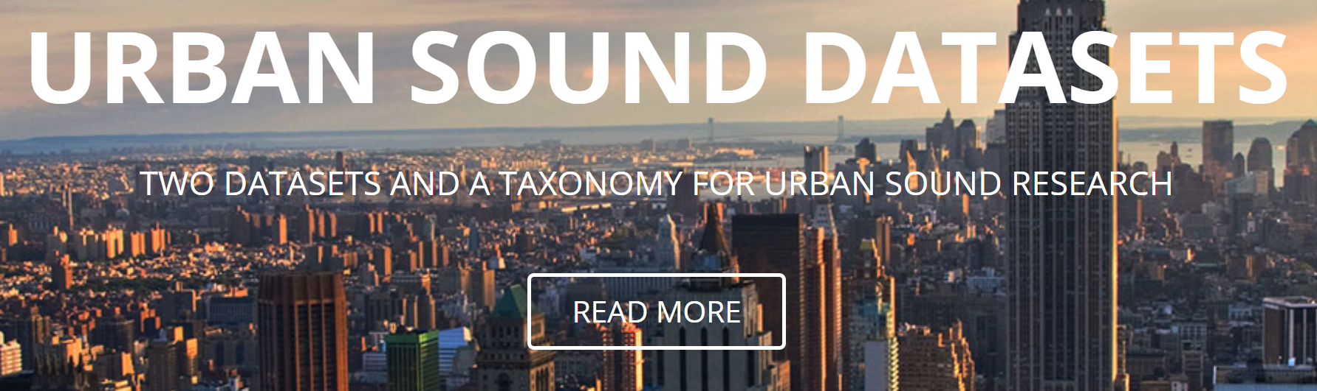



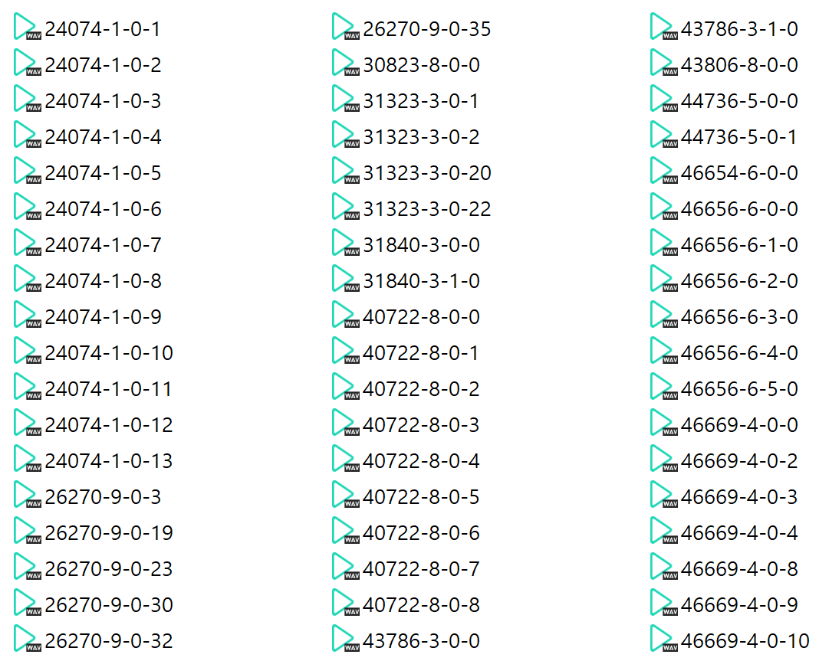
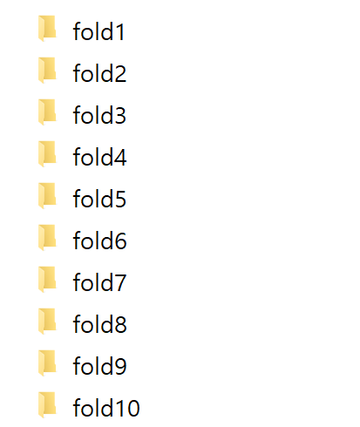
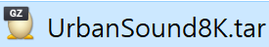
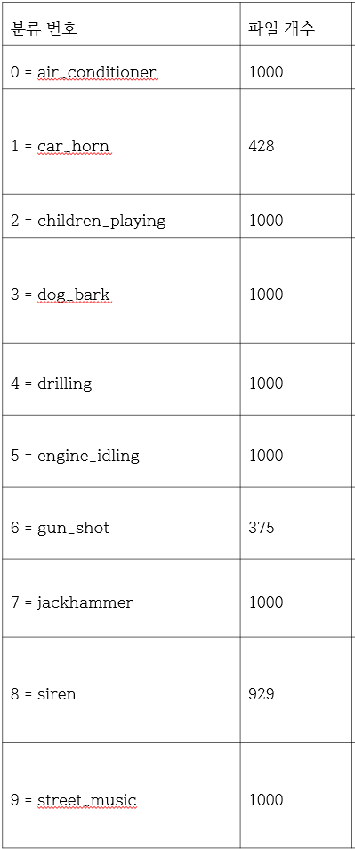
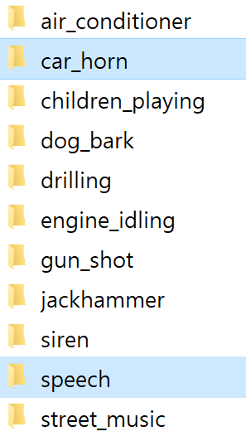
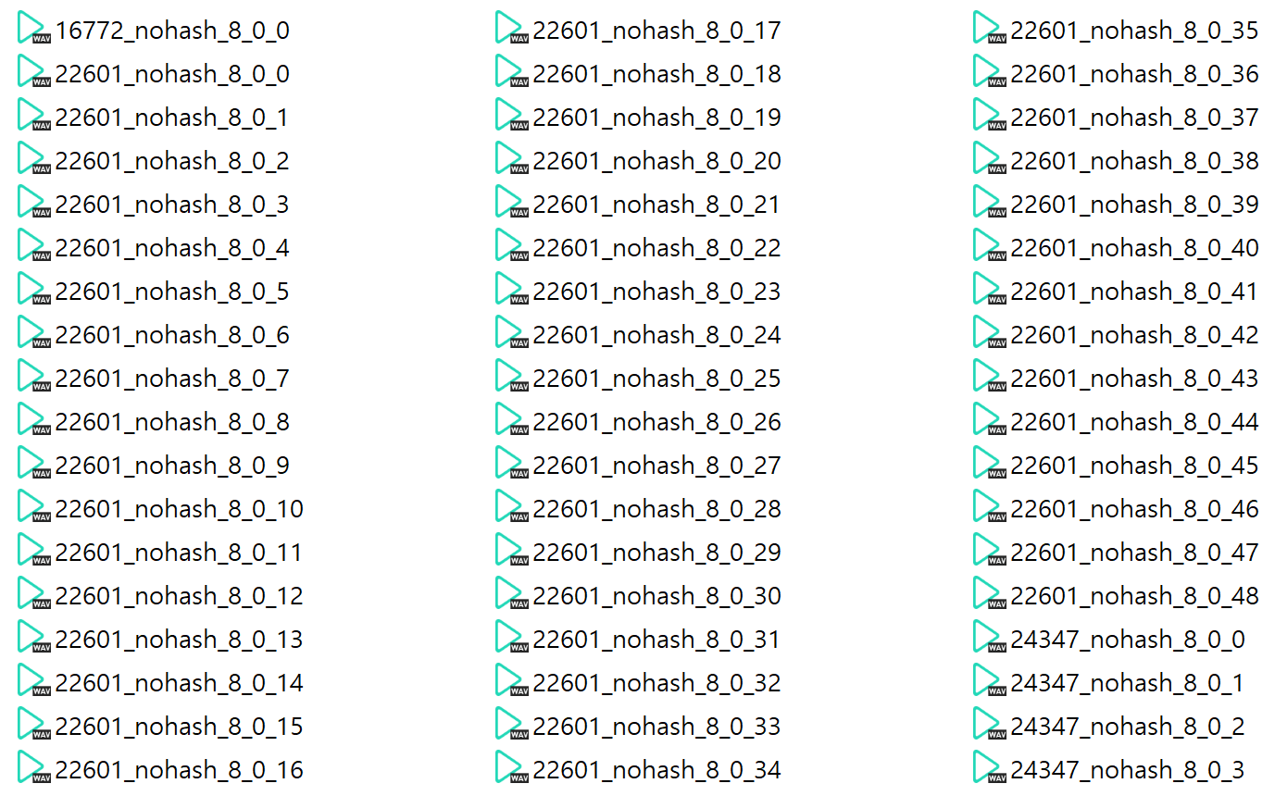
Matlab 전처리
프로젝트 소개
Matlab 전처리
분류 작업 필요!
Tensorflow
CNN
2D 이미지화
Android Studio
실험 및 고찰
Q & A

Slide 10
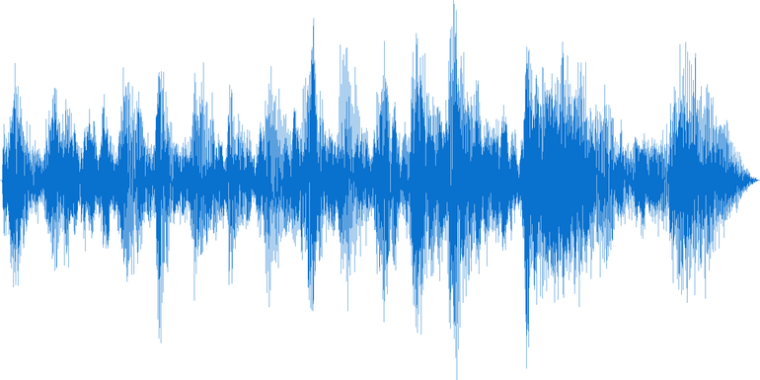
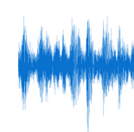
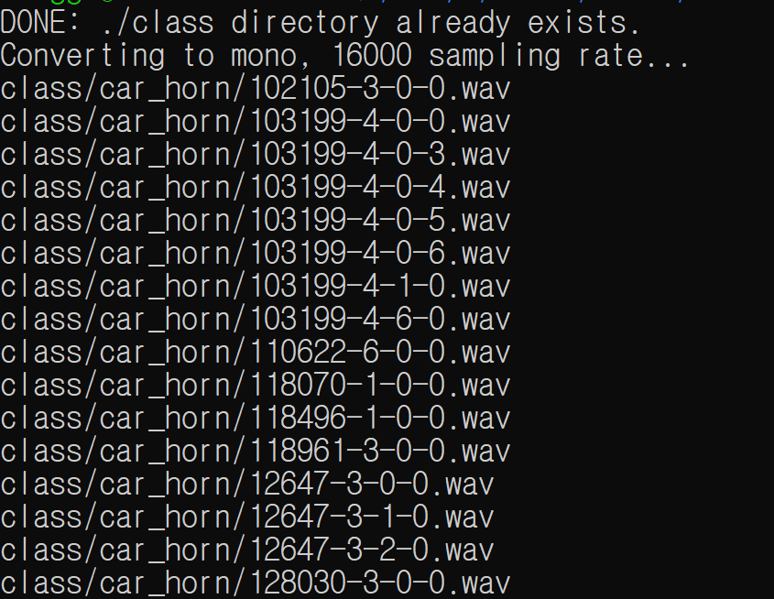

Matlab 전처리
프로젝트 소개
: 16KHz, 16Bit, 1초, Mono Channel Wav Data 필요 (안드로이드 Default) 값)
Matlab 전처리
1)
Max point
: RMS -> Max Point -> 앞,뒤로 음성 자르기
Tensorflow
CNN
2D 이미지화
1초
2)
Zero Padding
: Zero Padding으로 1초짜리 음성 만들기
Android Studio
실험 및 고찰
1초
3)
: 강력한 음원 파일 변환 프로그램
Q & A

Slide 11
프로젝트 소개
Matlab 전처리
Tensorflow
CNN
Machine Learning
Tensorflow
2D 이미지화
Android Studio
실험 및 고찰
Q & A

Slide 12

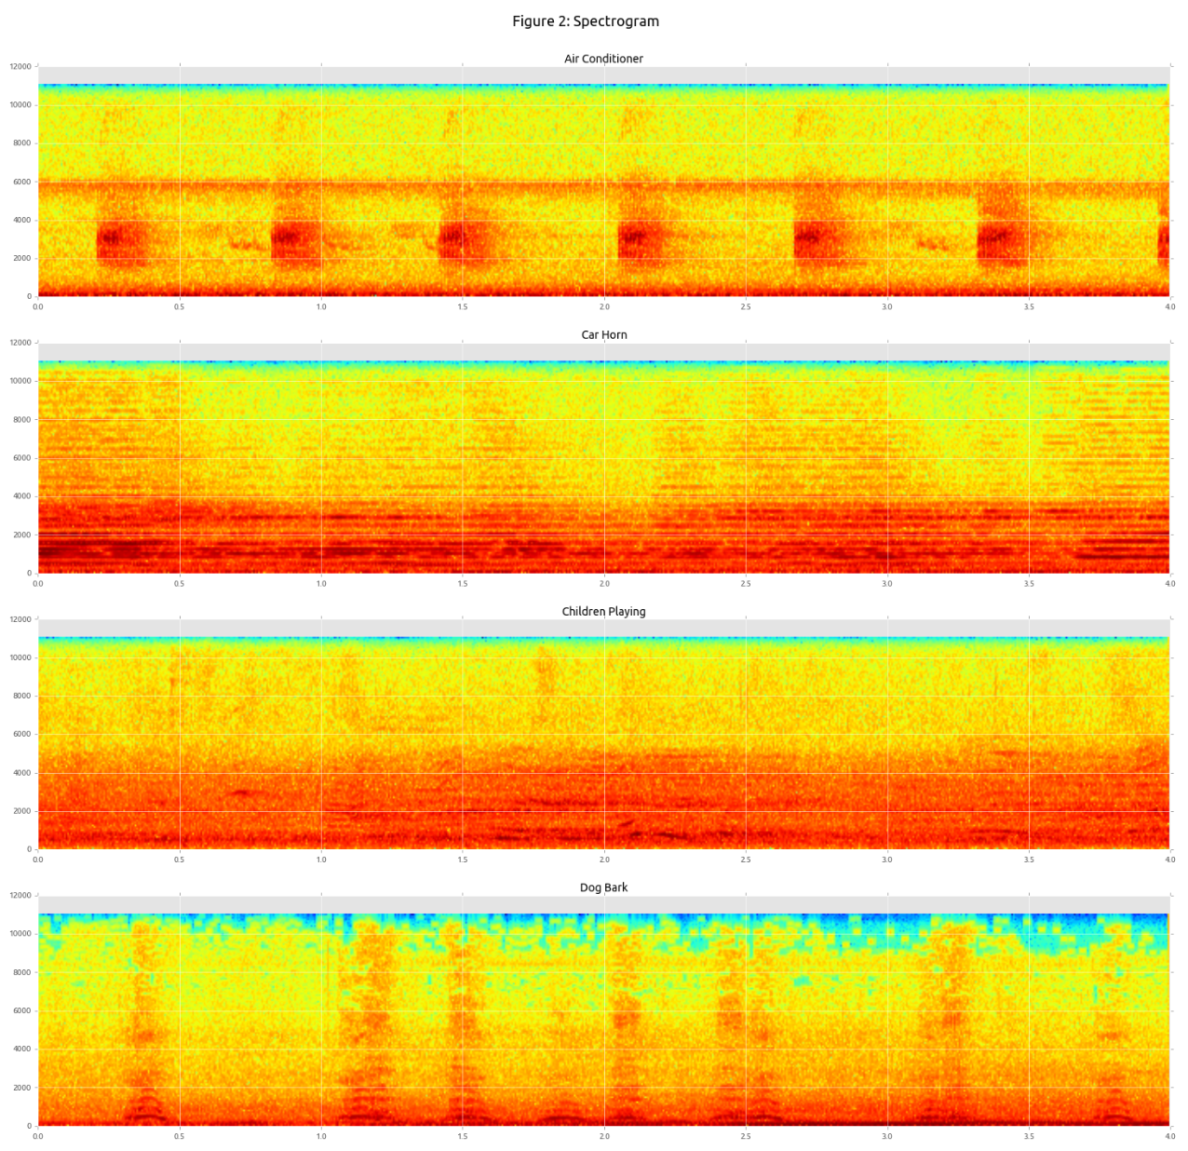
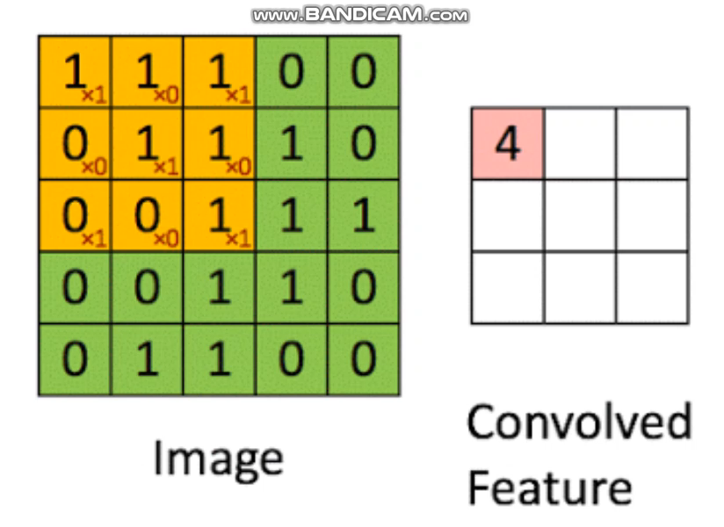
CNN
프로젝트 소개
MFCC (Mel Frequency Cepstral Coefficient)
Matlab 전처리
98 x 40
Tensorflow
CNN
2D 이미지화
Android Studio
이미지 인식의 은총알 CNN
DNN 보다 적은 Weight 와 Bias로 인해 계산이 매우 빠르다.
오버 피팅(일반적 패턴이 아닌 훈련 샘플 자체만을 고정하여 학습)을 막기 위해 Dropout 기법 사용
실험 및 고찰
Q & A
Notes:
98, 40,

Slide 13
2D 이미지화
프로젝트 소개
MFCC (Mel Frequency Cepstral Coefficient)
Matlab 전처리
Spectrogram
음성인식 방면에서 가장 널리 사용되는 기법.
프레임 기반 특징 추출 값 (MFCC = 40 사용)
각 프레임(수십 ms)마다 파워 스펙트럼 (주파수)을 분석하고 그 값을 또 MFCC 계수 만큼 단계로 나눈 값.
해당하는 주파수 영역을 40 MFCC 차원으로 나눈 값을 y축으로, 그에 해당하는 프레임을 x축으로 쭉 일렬로 나열하면 다음과 같은 1장의 이미지가 완성됩니다.
Input shape: 98 x 40
Tensorflow
CNN
2D 이미지화
Hz
Android Studio
실험 및 고찰
Q & A
Time

Slide 14
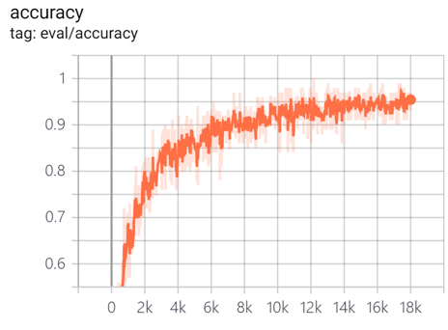
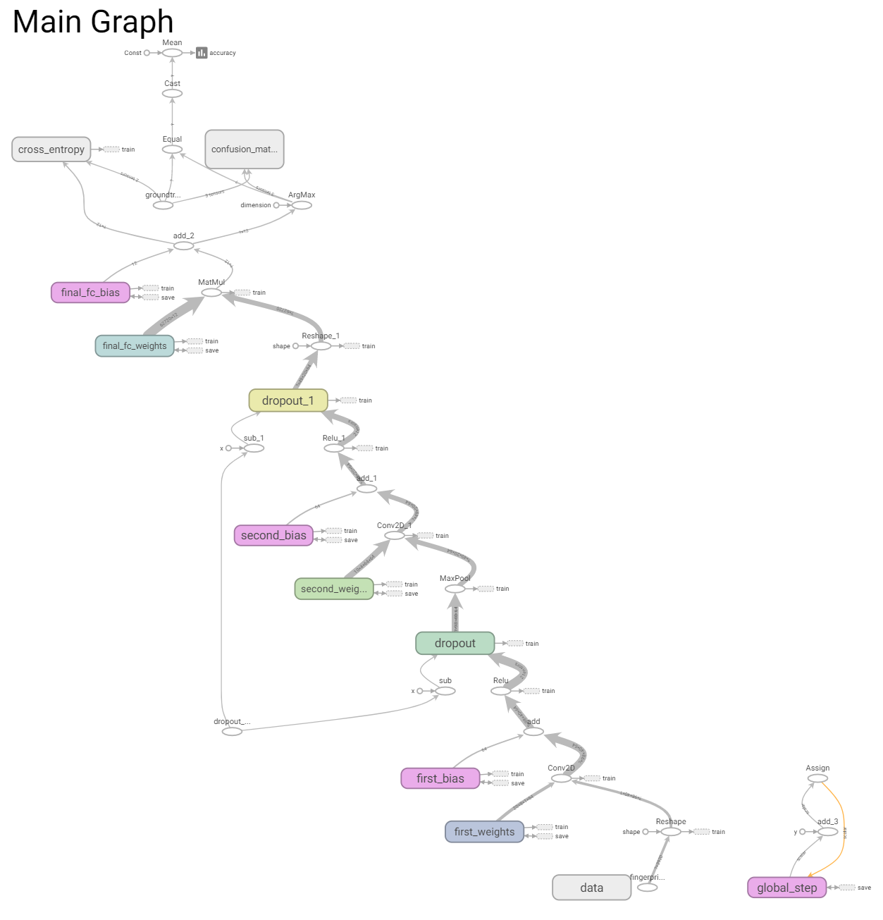
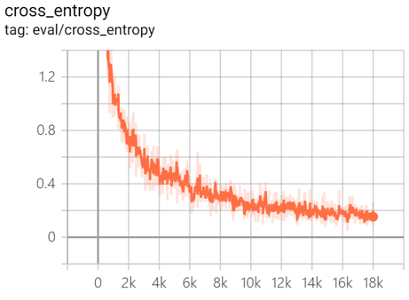
Tensorboard 및 정확도
프로젝트 소개
Tensorboard
평가
Matlab 전처리
Tensorflow
CNN
2D 이미지화
Android Studio
실험 및 고찰
Q & A
Notes:
The second topic is about clarity

Slide 15
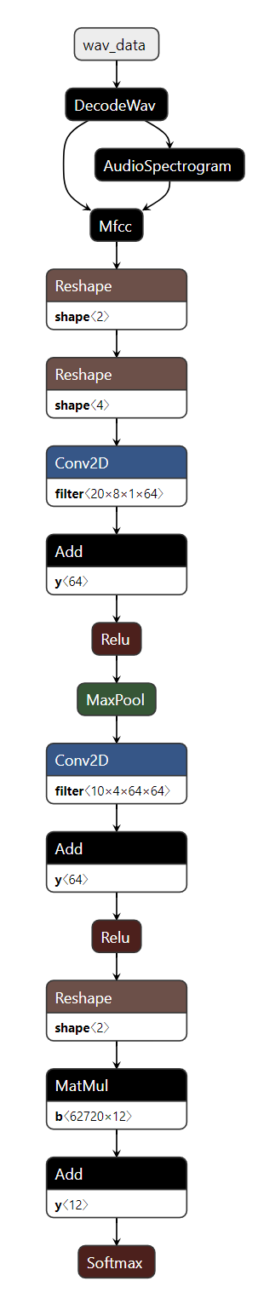
Pb 파일 추출 (Freeze)
프로젝트 소개
Matlab 전처리
Tensorflow
CNN
2D 이미지화
Freeze 과정
Android Studio
실험 및 고찰
Q & A
Notes:
The second topic is about clarity

Slide 16
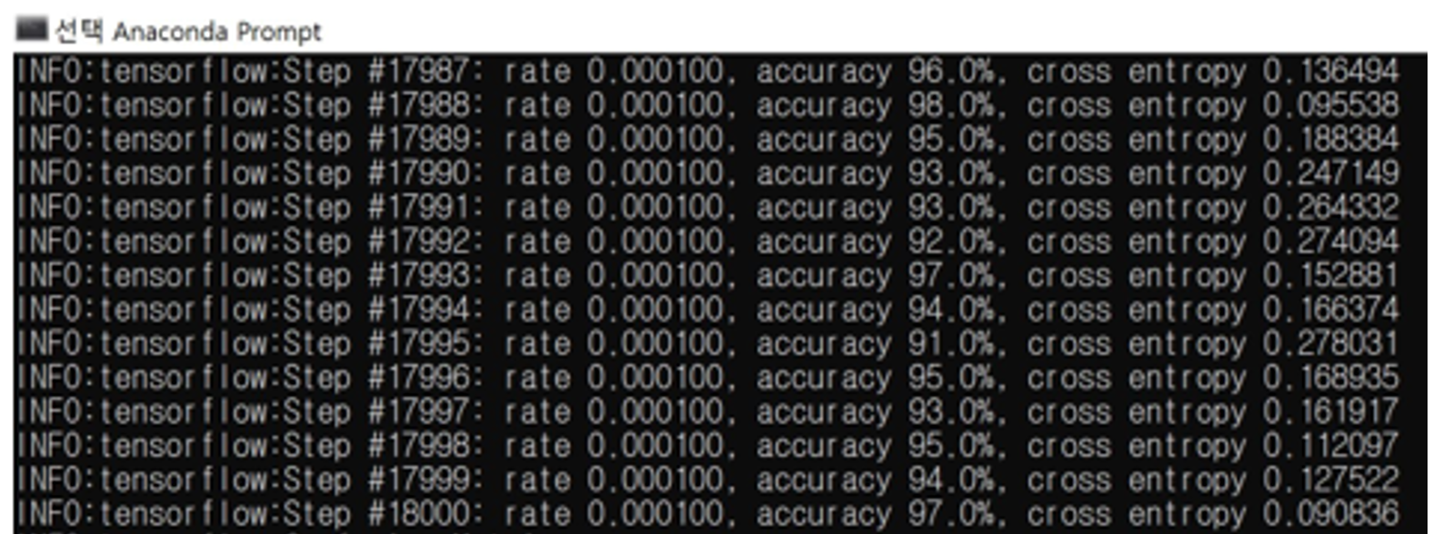
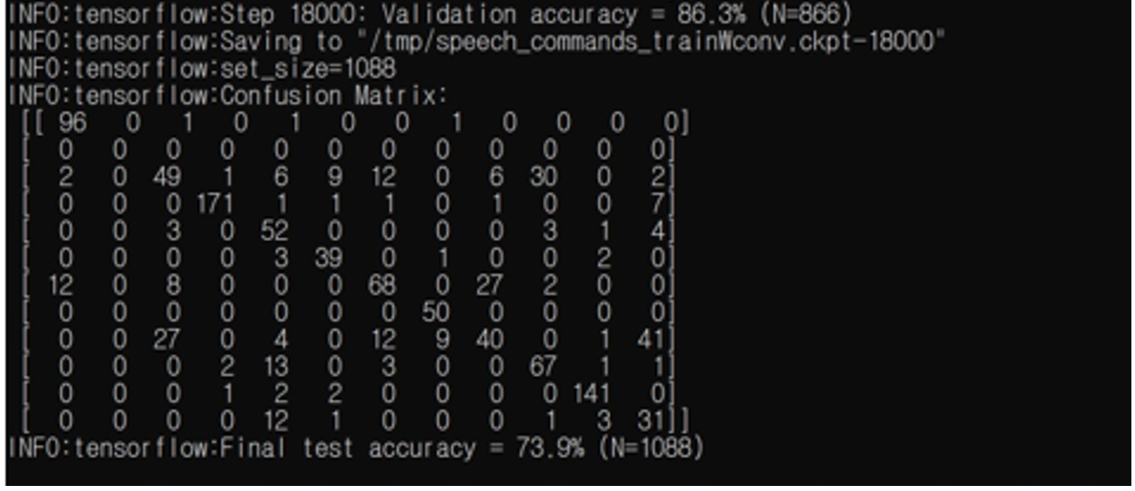
모델 평가
프로젝트 소개
Train : Validation : Test = 8 : 1 : 1 기법 사용.
Validation Accuracy 란?
-> 훈련도중 값이 고정되는지 검사하기위해
(훈련 정확도는 높아지지만, 검증 정확도는 이뤄지지 않는 다면 -> 오버 피팅 의심!)
Test Accuracy 란?
-> 훈련 완료 후 실제 정확도를 계산하기 위해
Confusion Matrix 란?
-> 컴퓨터가 어떤 실수를 저지르고 있는지 오류를 세부적으로 판단
Matlab 전처리
Tensorflow
CNN
2D 이미지화
Android Studio
실험 및 고찰
Q & A
Q & A 시간에…

Slide 17
프로젝트 소개
Matlab 전처리
Tensorflow
CNN
Android Studio
2D 이미지화
Android Studio
실험 및 고찰
Q & A

Slide 18
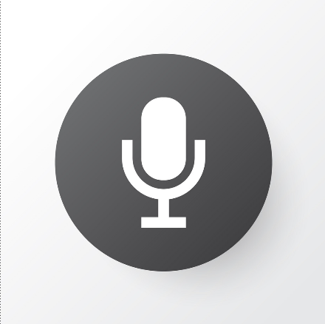


Android Studio
프로젝트 소개
Microphone
Trained
pb file
Matlab 전처리
Input
Thread
Tensorflow
Thread
Main Thread
Thread
Read Audiorecord
Read Audiorecord
CNN
Audio Record
Activity start
Send to tensorflow task
2D 이미지화
Send to tensorflow task
Oncreate()
mIsListening = true
Send to tensorflow task
Onstart()
Android Studio
Onresume()
Thread
Thread
Thread
Audio analysis using tensorflow task
실험 및 고찰
Output
Audio analysis using tensorflow task
Audio analysis using Tensorflow task
Activity is running
Define sound based on tensorflow model
Vibration & Display
Define sound based on tensorflow model
Define sound based on tensorflow model
Q & A
Handler

Slide 19
프로젝트 소개
Matlab 전처리
Tensorflow
CNN
실 험
2D 이미지화
Android Studio
실험 및 고찰
Q & A

Slide 20
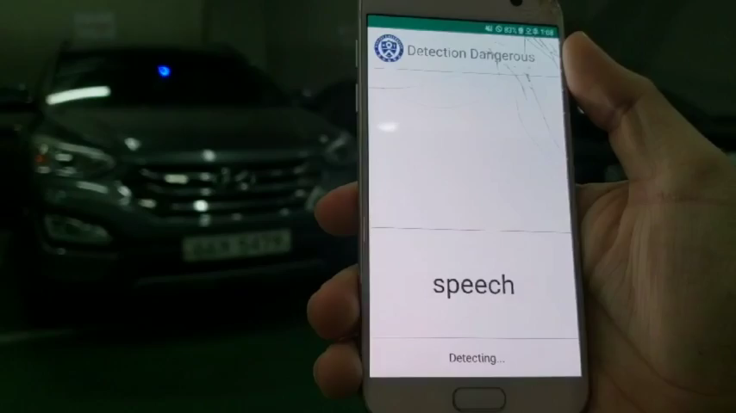
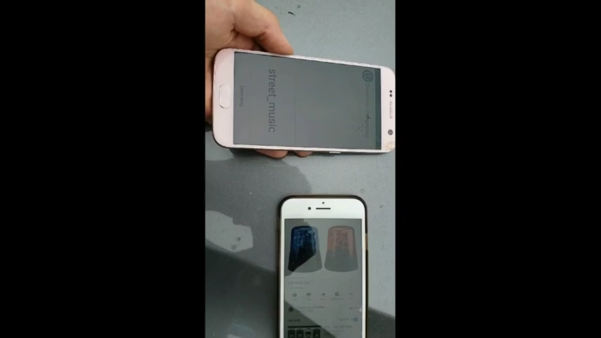
실 험
프로젝트 소개
실내 환경
실내 주차장
Matlab 전처리
Tensorflow
CNN
2D 이미지화
실외 환경
4차선 교차로 도로
공사 현장
Android Studio
실험 및 고찰
Q & A
Notes:
실시간 기작에 관한 자문을 얻고자, 컴퓨터공학과 교수님들과 외주 업체에 컨택을 시도해 보았으나, tensorflow기반의 어플리케이션 구현을 해본 사람이 없어 실질적 도움을 받지 못하고 있음. 뚜렷한 해결방안 x
실시간 기작에 관한 자문을 얻고자, 컴퓨터공학과 교수님들과 외주 업체에 컨택을 시도해 보았으나, tensorflow기반의 어플리케이션 구현을 해본 사람이 없어 실질적 도움을 받지 못하고 있음.

Slide 21
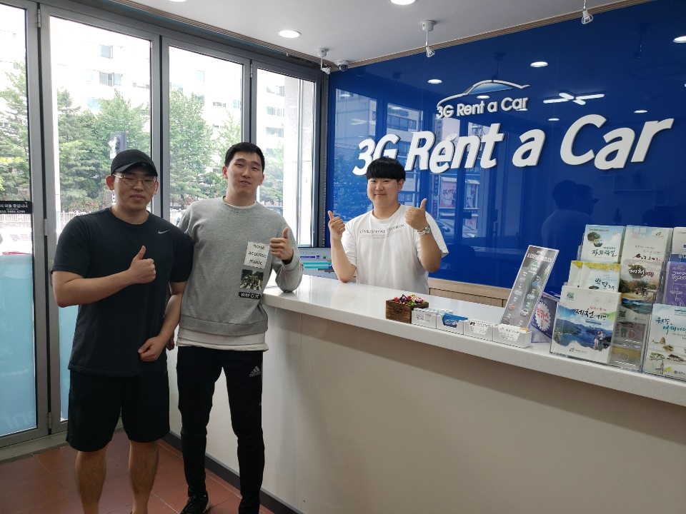
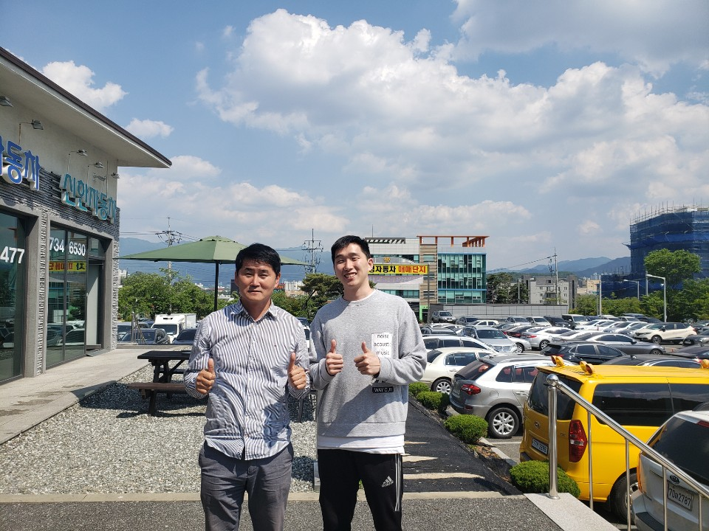
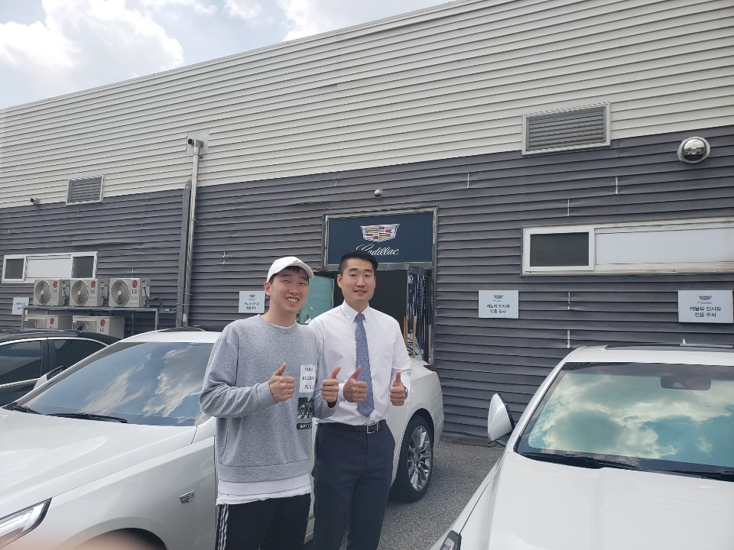
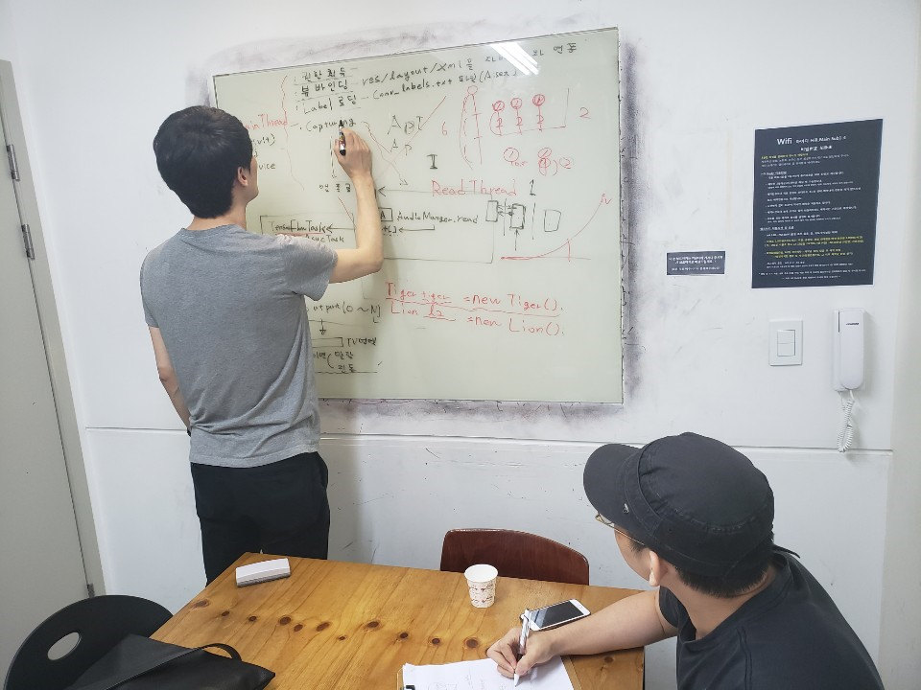
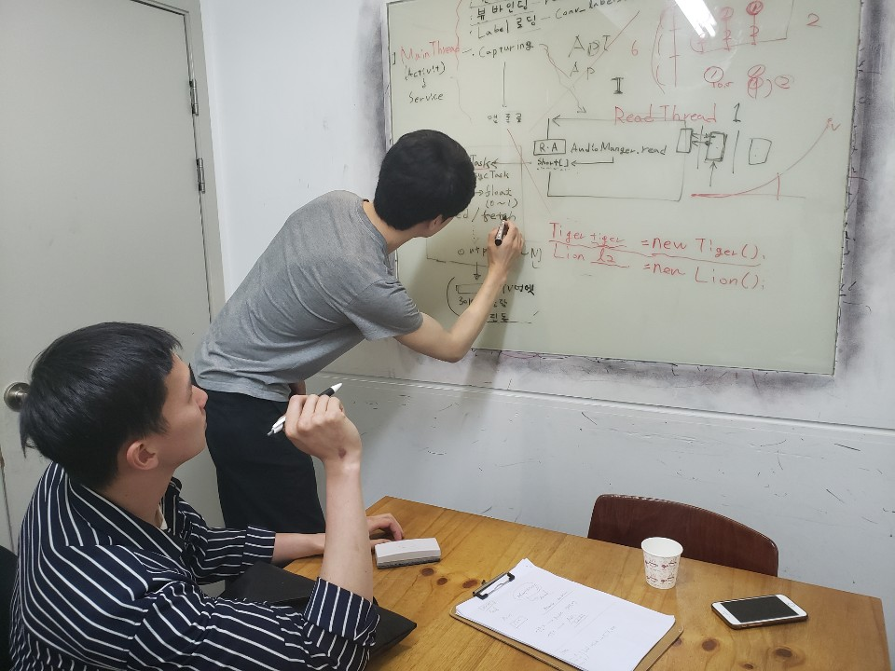
도움을 주신 모든 분들께 감사드립니다!
Thank You
Notes:
Cd C:\Users\babbu\Downloads\tfk-notebooks-master\tfk-notebooks-master\urban-sound-classification
Tensorboard -–logdir=./logs
Python classification.py
http://192.168.0.3:5000/uploads

Slide 22
Reference
<논문>
S. Chu, S. Narayanan, and C.-C. Kuo. Environmental sound recognition with time-frequency audio features. IEEE TASLP, 2009.
실생활 음향 데이터 기반 이중 CNN 구조를 특징으로 하는 음향 이벤트 인식 알고리즘, 서상원 외 4인, 2018.
<그 외>
TensorFlow: https://www.tensorflow.org/
Librosa: https://librosa.github.io/
Flask: http://flask.pocoo.org/
음성/음악신호+머신러닝 초심자를 위한 가이드 : http://keunwoochoi.blogspot.kr/2016/01/blog-post.html
핵심만 골라 배우는 안드로이드 스튜디오 & 프로그래밍 <저자: 닐 스미스>
텐서플로 입문 : 예제로 배우는 텐서플로 <저자: 잔카를로 자코네>
골빈해커의 3분 딥러닝:텐서플로맛 <저자: 김진중>
Notes:
This page is about references.

Slide 23
Q & A
Notes:
Cd C:\Users\babbu\Downloads\tfk-notebooks-master\tfk-notebooks-master\urban-sound-classification
Tensorboard -–logdir=./logs
Python classification.py
http://192.168.0.3:5000/uploads

